Slide 1
MISSION EN ENTREPRISE
Préparation Player
C-MEDIA
CEGEDIM
pour la diffusion d'écran en pharmacie
Maxence Fabignon · BTS SIO SISR · Cegedim / C-Media

Slide 2
SOMMAIRE
01
02
Contexte de la mission
Masterisation du Player
Présentation de l'entreprise et du rôle du player
Installation du système et configuration initiale
03
04
Ajout sur TeamViewer & ClipSanté
Compétences acquises
Intégration aux outils de gestion et de diffusion
Bilan des compétences développées lors de la mission

Slide 3
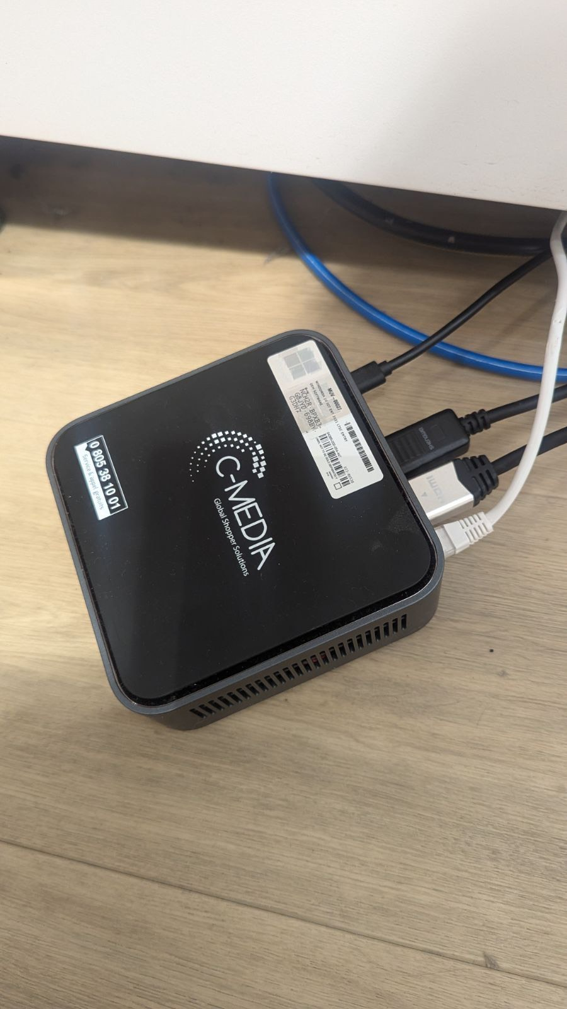
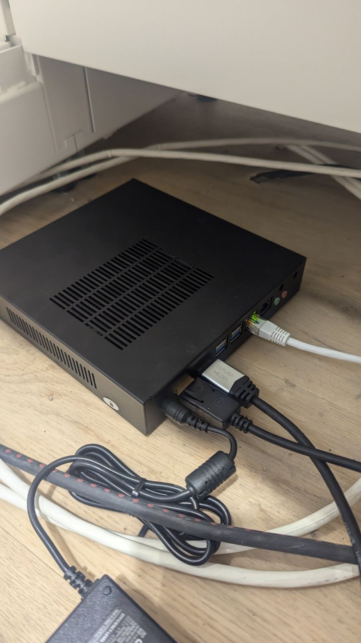
01 — Contexte de la mission
Les équipements
▸ Mini PC de diffusion
▸ Installé en pharmacie
▸ Contenus pub & santé
▸ Géré via TeamViewer
JK09
J64

Slide 4
02 — Masterisation du Player
La masterisation consiste à préparer le player en installant le système d'exploitation et les logiciels nécessaires avant son envoi en pharmacie.
1
Installation des logiciels
Déploiement des applications nécessaires à la diffusion de contenus (lecteur média, agent de gestion).
2
Chargement des contenus
Intégration des médias publicitaires destinés à la pharmacie cliente.
3
Tests & vérification
Vérification du bon fonctionnement avant expédition.

Slide 5
03 — Ajout sur TeamViewer & ClipSanté
TeamViewer
ClipSanté
✓ Ajout du player dans la console de gestion TeamViewer
✓ Enregistrement du player dans la plateforme ClipSanté
✓ Attribution d'un nom identifiant la pharmacie
✓ Association à la pharmacie cliente
✓ Configuration de l'accès à distance sécurisé
✓ Paramétrage des playlists et contenus à diffuser
✓ Vérification de la connexion et des droits d'accès
✓ Vérification de la bonne réception des médias
✓ Permet la maintenance et le dépannage à distance
✓ Outil de supervision de l'affichage dynamique

Slide 6
04 — Compétences acquises
Support & Assistance
Administration Système
Outils & Technologies
Support informatique à distance
Masterisation de postes (image système)
Configuration TeamViewer (accès distant)
Gestion et clôture de tickets SAV
Installation et configuration de logiciels
Gestion de la plateforme ClipSanté
Communication avec les pharmaciens clients
Préparation et déploiement de matériel
Diffusion de contenus sur écrans (digital signage)

Slide 7
BILAN
Une mission complète et formatrice
1
Prise en charge autonome de A à Z d'une préparation player
2
Maîtrise des outils professionnels (TeamViewer, ClipSanté)
3
Développement de compétences SISR en conditions réelles
4
Collaboration avec les techniciens terrain lors du paramétrage final
Maxence Fabignon — BTS SIO SISR — Cegedim / C-Media

